Slide 1
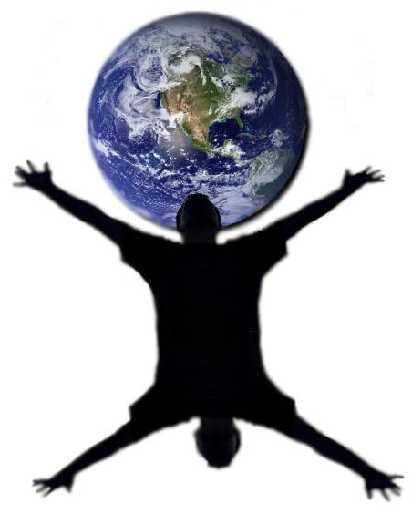
Lancer une « école citoyenne »
1. Objectifs et problématiques de société
2. Construire la Loi
3. Vivre ensemble
avec la Loi
4. Les atouts
5. Les défis

Slide 2
L’école face aux problématiques de société
Individualisme consumérisme
Incompréhension
Revendications
Insatisfactions
Isolement
Séparations
Attentes
Ecole
Saletés
Racisme
Destructions
Refus de mixité
matages
Profs
Profs
Elèves
Abus de pouvoir
Racket
vols
Repli religieux
Violences multiples
Replis communautaires
Elèves
Violences structurelles
Cours de sciences
Décrochage
Autorité?
Violences verbales

Slide 3
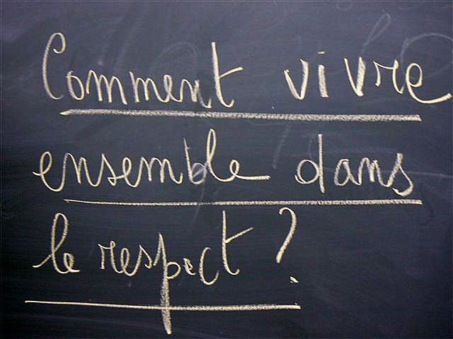
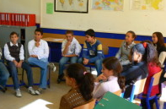
Première étape : Construire la Loi ensemble
Miniforums : Dans chaque classe, on propose des règles pour vivre ensemble dans le respect.

Slide 4
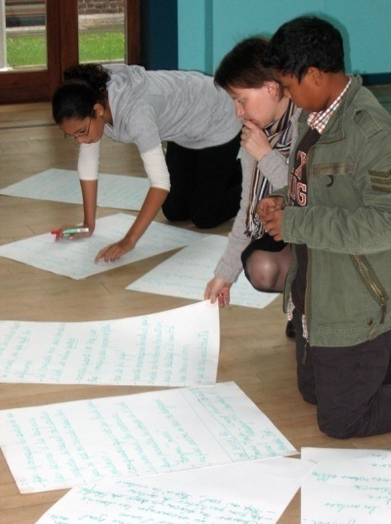
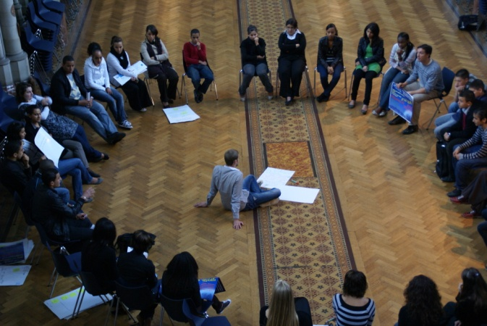
Ensuite
Avec des élèves et adultes volontaires
On fait la synthèse des propositions
pour aboutir à une seule Loi valable pour tous
Notre Loi 2008-09

Slide 5
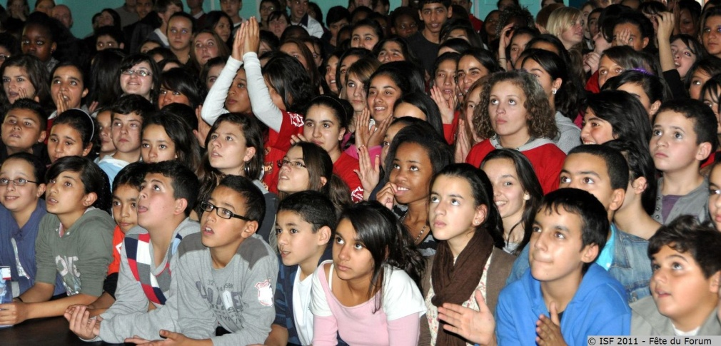
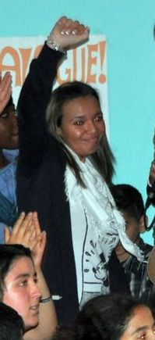
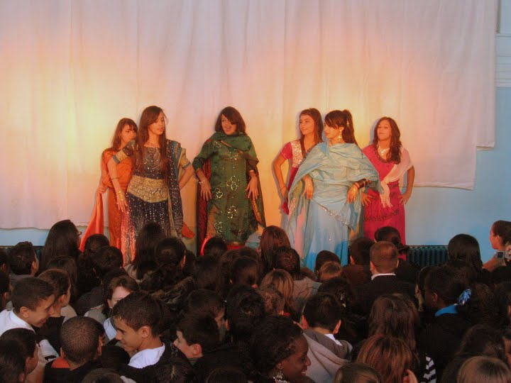
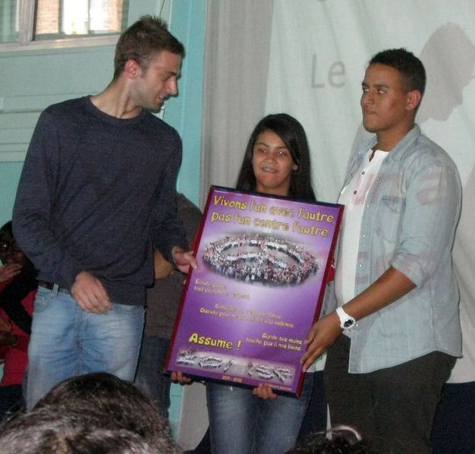
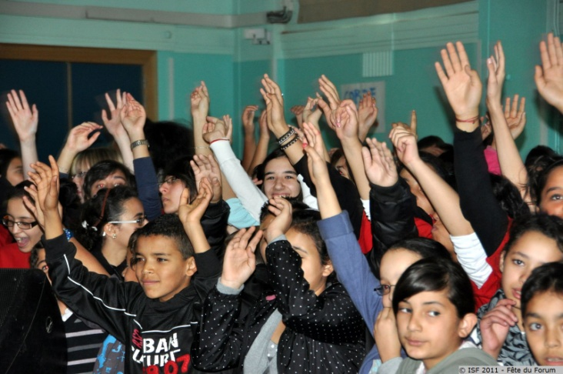
Un Forum pour Célébrer le respect :
Et puis…
C’est la fête de la Loi !

Slide 6
Deuxième étape :
Vivre ensemble avec notre Loi!
Des affiches dans toute l’école !
Rappeler la Loi, la « faire vivre »
Se référer à la Loi en cas de problème de respect.
Affiche de la Loi et image de l’école
Affiche de la Loi 2011-12

Slide 7
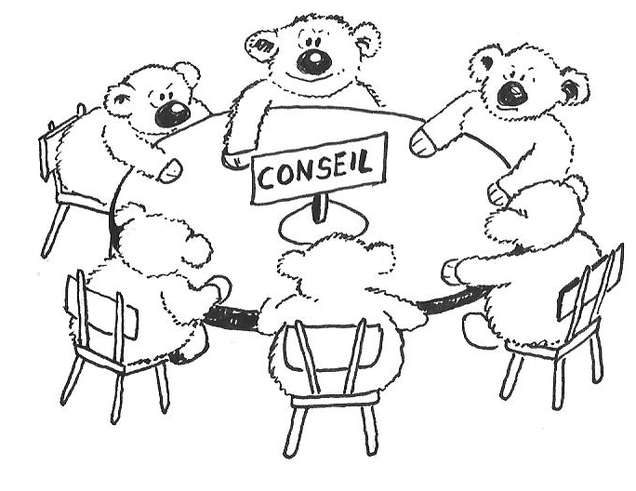
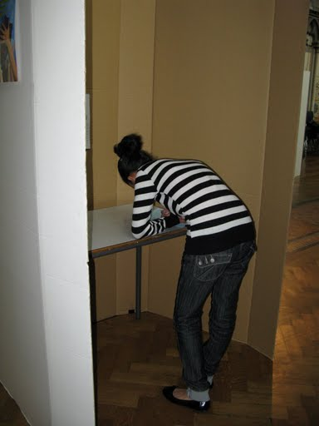
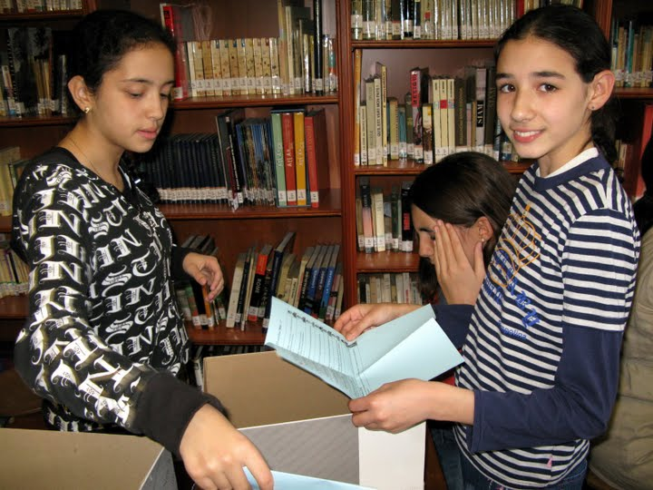
Construction
de la Loi
Miniforums
Synthèse de la Loi
Affiche
Fête de la Loi
Le Conseil de Citoyenneté
Organisation des
Elections
Pilotage et
Coordination
De l’équipe

Slide 8
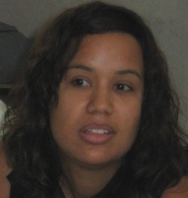
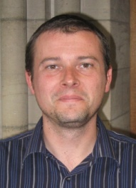
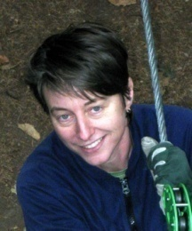
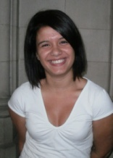
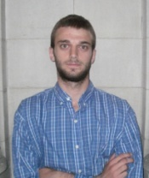
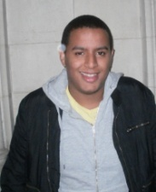
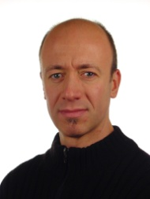
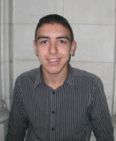
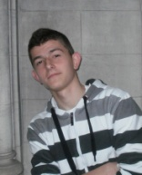
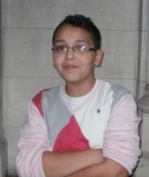
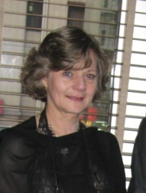
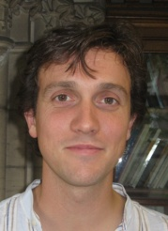
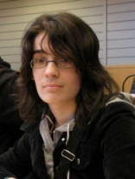
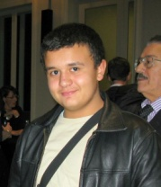
Construction
de la Loi
Miniforums
Synthèse de la Loi
Affiche
Fête de la Loi
Le Conseil de Citoyenneté
Qui?
Les représentants des adultes
Les représentants des élèves
Organisation des
Elections
Système
des « montées » de
Ceintures
la direction
Les élèves « ceintures
noires »
Et L’animateur
Pilotage et
Coordination
De l’équipe

Slide 9
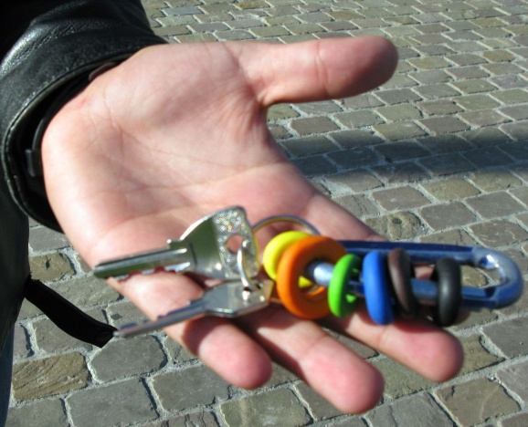
Le système des montées de ceinture
Le jour de la fête de la Loi,
Chaque élève reçoit un mousqueton (symbole de citoyenneté) des mains de la direction
Ensuite, à chaque conseil de classe :
1. Le fait qu’ils ont respecté la Loi
Les profs,
les éducateurs,
le préfet,
Font une évaluation transversale de tous les élèves de l’école sur :
2. Le fait qu’ils ont fait leur « job » d’élève
Suivant des exigences croissantes, les élèves peuvent alors monter de ceinture : ils reçoivent un anneau de à accrocher à leur mousqueton ainsi qu’un diplôme.
…Jaune, orange, verte, bleue, marron et, lorsqu’ils arrivent à la noire, ils peuvent siéger au Conseil de Citoyenneté!

Slide 10
Construction
de la Loi
Miniforums
Synthèse de la Loi
Affiche
Fête de la Loi
Le Conseil de Citoyenneté
Organisation des
Elections
Missions :
Gérer certains cas de respect
Accueillir les personnes concernées
Chercher des solutions ensemble
Décider des réparations
Encourager les projets citoyens
Traiter certaines problématiques d’école
Accueillir les nouveaux élèves
Système
des « montées » de
Ceintures
Pilotage et
Coordination
De l’équipe

Slide 11
Construction
de la Loi
Miniforums
Synthèse de la Loi
Affiche
Fête de la Loi
Communication
Valves
Passages en classe
Site
Revue
Le Conseil de Citoyenneté
Organisation des
Elections
Réparations
D’intérêt général
Spécifiques
Système
des « montées » de
Ceintures
Comment?
1h30 de réunion / semaine
(ma de 15H50 à 17H15)
Réunions
de travail
« Ouvertes »
Projets ou
problèmes
Médiations
et
Réparations
Projets et
Evénements
Système de retard,
Casiers, Fêtes, activités…
Pilotage et
Coordination
De l’équipe

Slide 12
Médiations
Qui?
Préfet
Des profs de l’équipe
Les éducateurs
N’importe quel prof qui le désire
Quoi?
Rencontre avec le/les élèves (et le/les profs) pour trouver
une réparation en lien avec l’incivilité
Comment?
Selon l’horaire des médiation
ou selon les possibilités
Réparations
Quoi?
« Conversion »
Excuses + réparation d’intérêt général
Qui?
Préfet
Profs de l’équipe
Les éducateurs
N’importe quel prof qui le désire
Comment?
Le mercredi après-midi
ou selon les possibilités

Slide 13
Quelques précisions utiles
1. Le Conseil de citoyenneté est un espace de discussion et de collaboration avec les représentants des différents acteurs de l’école.
La décision collective est un avantage. Si ça ne marche pas, le préfet applique les règles de manière froide
2. L’école citoyenne ne gère pas tout : il y a une différence entre sanction et réparation.
Ex : - je n’ai pas mon matériel, je ne fais
pas mes devoirs…
- j’insulte quelqu’un, je casse un banc
Sanction de l’école
(prof, éduc, préfet…)
Réparation citoyenne

Slide 14
L’équipe porteuse
Avec la coordination
Coordinateur, préfet,
Médiateurs
1 / semaine
Réunions :
Avec les éducateurs
1 / semaine
Ouvertes
à tous
3-4 / an
Avec la direction
1 / semaine
Réunions du MIEC
4 / an

Slide 15
Un travail de « toute » l’ équipe?
L’école citoyenne est un apprentissage actif de la citoyenneté et du vivre ensemble dans un certain système de respect.
Mettre en place ce dispositif, c’est inviter l’ensemble de l’équipe à jouer le jeu de cet apprentissage.
Mais
L’école citoyenne est un outil, pas une obligation :
Ne vont au Conseil de citoyenneté que ceux qui le désirent
Faire des médiations n’est pas non plus une obligation pour les collègues.
Cela dit
Ce que tout le monde peut faire « pour que ça marche » :
Rappeler la loi le plus souvent possible face aux incivilités
Lorsque les problèmes vont plus loin, organiser une médiation avec un ou deux adultes de l’école pour décider des réparations
Lorsque les problèmes sont plus importants, solliciter le conseil de citoyenneté (et y venir).
La collaboration minimale des collègues :
Participer à l’évaluation transversale des montées de ceinture.
Ne pas « casser » ouvertement le système et les collègues devant les élèves.

Slide 16
4. Atouts face aux problématiques
de société
Individualisme consumérisme
Volontariat
Réunions
Collectifs
Solidarité
Ecoute
Projets
Citoyenneté
Communication
Ecole
citoyenne
Expression
Identités
Respect
Interculturalité
Conscientisation
Culture commune
Responsabilisation
Conversion
Convivialité
Profs
Elèves
Fierté
Violences multiples
Repli communautaire

Slide 17
5. Efficacité et « défis »
Changer la culture des élèves
Changer la culture des profs
Motivation et moyens humains
Gestion de la communication
Espace-temps
Gestion du « travail d’équipe »

